Slide 1
现代检测技术
辐射式传感器
精勤求学 敦笃励志 果毅力行 忠恕任事

Slide 2
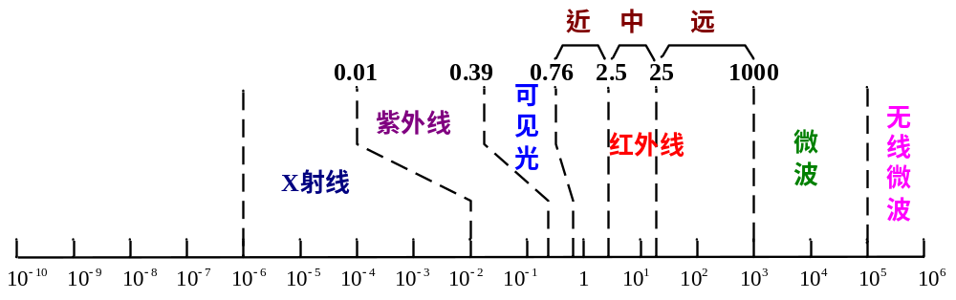
红外辐射传感器
1．红外辐射：红光以外的光线，波长0.76～1000μm。
波长/μm
任何温度高于绝对零度（-273.16℃）的物体，都会发射或吸收红外线，即红外辐射。当达到热平衡时，散发和吸收的辐射一样多。物体红外辐射的强度和波长分布取决于物体的温度和辐射率等。
Notes:
波长范围为：0.76～1000μm ,白色框频率称为大气窗口。物体温度低于1000度时的辐射不是可见光而是红外光
大气窗口：2～2.6 μm ，3～5 μm ，8～14 μm

Slide 3

红外辐射传感器
2．红外辐射规律：
1）基尔霍夫定律：物体向外发射辐射能取决于它的吸收本领。
E_{R} ——物体在单位面积、单位时间内发出的辐射能；
α——物体对辐射能的吸收系数；
E₀ ——常数，等价于黑体在相同温度下发射出的辐射能。

Slide 4
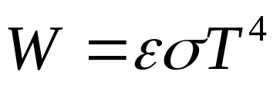
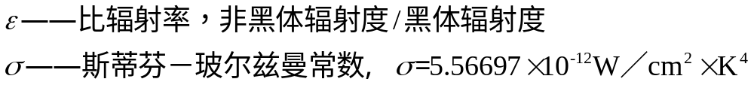
红外辐射传感器
2）斯蒂芬－玻尔茨曼(Stefan-Boltzmann)定律 ：
物体单位面积辐射功率、物体辐射强度 W 与其热力学温度 T 四次方成正比：
（1）黑体ε=1，在任何温度下能全部吸收任何波长的辐射；
（2）物体辐射强度随温度升高而明显增强；
（3）大气对不同波长的红外辐射有不同的穿透程度。

Slide 5

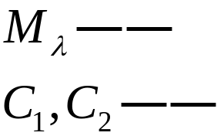
红外辐射传感器
3）普朗克定律：绝对温度为 T 时，在单位波长内其单位面积沿半球方向所辐射的能量称为光谱辐射通量密度。不同温度时黑体光谱辐射通量密度与波长的关系为：
黑体对波长为λ的光谱辐射通量密度；
普朗克辐射常数，

Slide 6
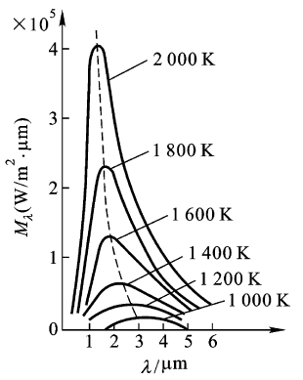
红外辐射传感器
4）维恩位移定律：光谱辐射通量密度密度峰值波长与物体自身的绝对温度成反比。
a. 随温度升高，峰值辐射波长向短波方向移动，强度按指数增长；
b. 温度不太高时，辐射波长位于红外区域；
c. 峰值左侧能量约占25％，右侧约占75％。

Slide 7
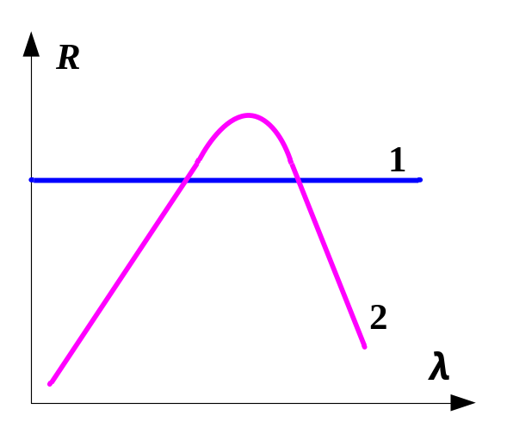
红外辐射传感器
能将红外辐射能转换为电能的装置称为红外传感器，按其工作原理可以分为光敏型（或称光子型、量子型）和热敏型两类。
热敏型将吸收的红外光转变为热能，使器件自身的温度发生变化，包括热电偶式、电阻式和热释电式等。热敏型红外传感器响应的红外光谱范围宽，（图中的曲线1），能在常温下工作，价格便宜。它的响应速度和灵敏度较低。
光敏型直接把红外光能转换为电能，其工作原理是光电效应。需要在低温下工作、灵敏度很高，响应速度快，但响应红外光的波长范围较窄（图中曲线2）。
红外传感器光谱响应曲线

Slide 8
红外辐射传感器
以红外线为测量介质的系统称为红外传感系统，按照功能可以分成五类：
（1）温度计和辐射计，用于温度、辐射和光谱测量；
（2）搜索和跟踪系统，用于搜索和跟踪红外目标，确定其空间位置并对它的运动进行跟踪；
（3）热成像系统，可产生整个目标红外辐射的分布图像；
（4）红外测距和通信系统；
（5）混合系统，由以上各类系统中的两个或者多个组合而成。

Slide 9
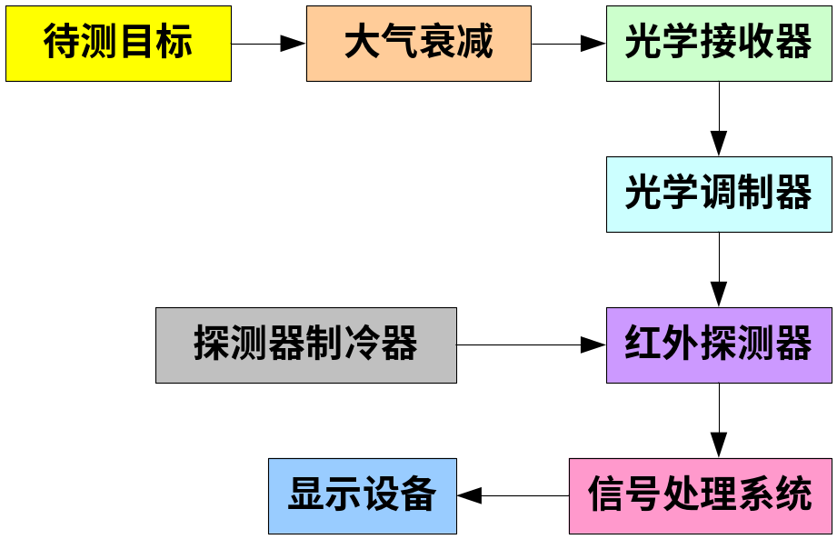
典型的红外传感系统
（1）待侧目标：具有红外辐射特性。
（2）大气衰减：由于各种气体分子以及溶胶粒的散射和吸收，使待测目标发出的红外辐射发生衰减。
（3）光学接收器：接收部分红外辐射并传输给红外传感器。相当于雷达天线，常用的是物镜。
（4）辐射调制器：将来自待测目标的辐射调制成交变的辐射光，提供目标方位信息，并且可以滤除大面积的干扰信号。又称调制盘和斩波器。

Slide 10
典型的红外传感系统
（5）红外探测器：它是红外传感系统的核心，利用红外辐射与物质相互作用所呈现出来的物理效应探测红外辐射，按照工作原理分为光敏探测器和热敏探测器两类。
（6）探测器制冷器：由于某些探测器必须要在低温下工作，所以相应的系统必须有制冷设备。经过制冷，探测器可以缩短响应时间，提高灵敏度。
（7）信号处理系统：将探测的信号进行放大、滤波，并从中提取出有用的信息。然后将这些信息转化为适当的格式，传送到控制设备或者显示器中。
（8）显示设备：它是红外传感系统的终端设备，常用的有示波器、显像管、红外感光材料、指示仪器和记录仪等。

Slide 11
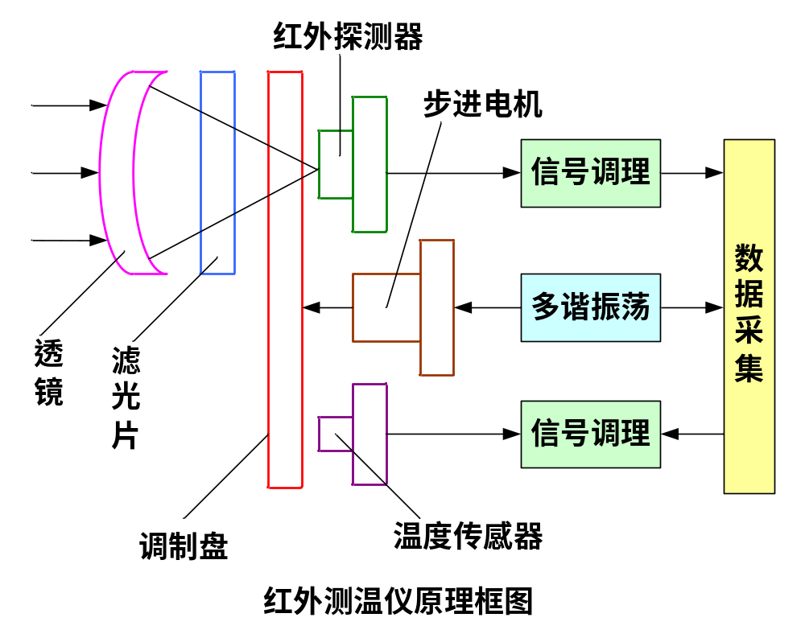
红外辐射传感器
例1：红外测温 （0-700℃）
滤光片采用允许在8～14μm的红外辐射能通过的材料，步进电机带动调制盘转动，将被测的红外辐射调制成交变的红外辐射线，透镜焦点落在红外光敏面上，被测目标的红外辐射通过透镜聚焦在红外探测器上，并将红外辐射变换为电信号。

Slide 12
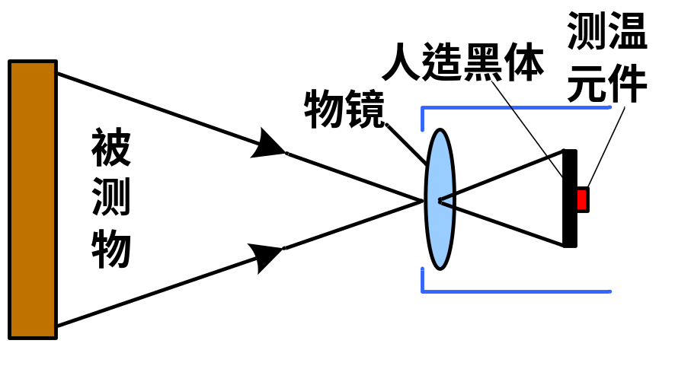
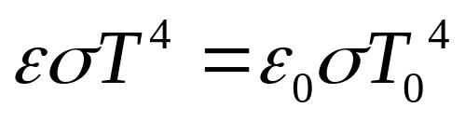
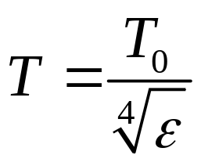
红外辐射传感器
例2：红外测温 （800℃以上的高温）
假定人造黑体吸收了由被测物辐射的全部能量，根据(Stefan-Boltzmann)定律 ：
从而得到：

Slide 13
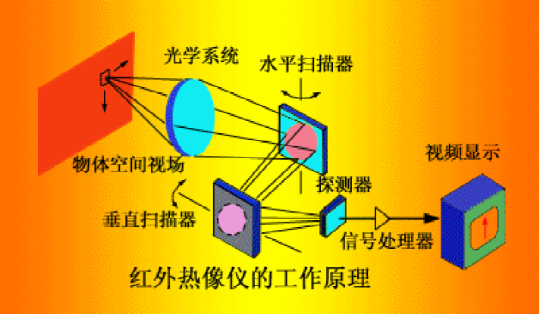
红外辐射传感器
例3：红外热成像
红外热像仪将红外辐射转换成可见光进行显示，利用物体自身的红外辐射来摄取物体热辐射图像。它能通过快速扫描，精确的摄取反映被测物体温差信息的热图像。

Slide 14
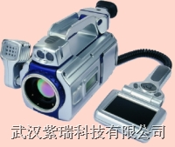
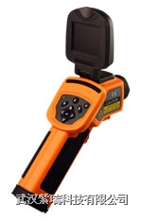
红外辐射传感器
热像技术应用：温度分布检测、飞行器表面温度检测、
无损探测、安全生产监控、夜间机场状况检测、海岸线检测、临床医学、军事等。
防爆型红外热像仪
用于探测地面和井下煤堆自燃温度。
矿用本质安全型红外成像生命探测仪
用于井下人员搜救、探测隐性火区分布、探测瞎炮位置分布、采煤机组与液压支架实时工作状态、探测井下各种开关、接头、变压器的事故隐患、各种电器及传动设备的发热状态等。

Slide 15
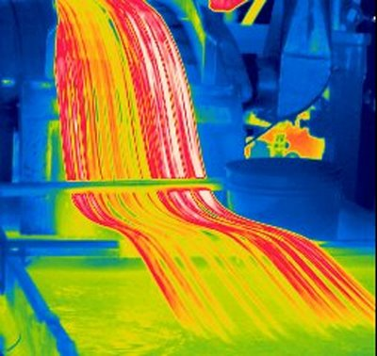
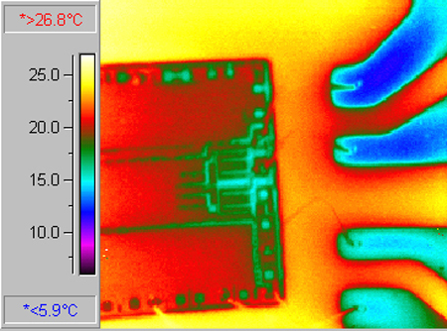
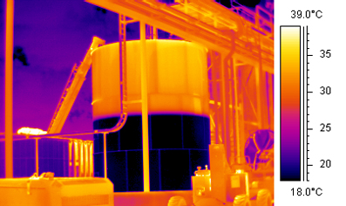
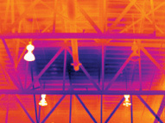
红外热像仪应用
塑料挤压过程 温度检测
微观电路检测
贮存罐液位检测
内部屋顶检查

Slide 16
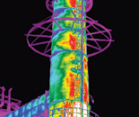
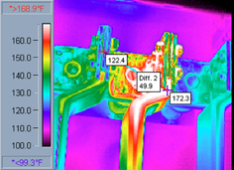
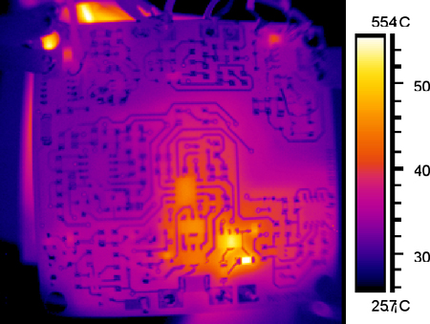
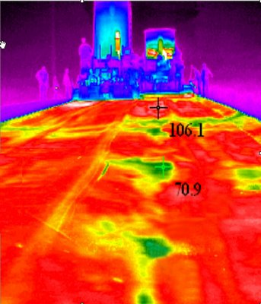
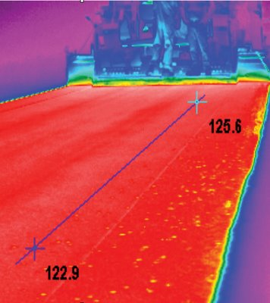
红外热像仪应用
耐火材料设备检测
总线节点发热检测
电脑主板发热量分布
沥青铺路温度分布

Slide 17
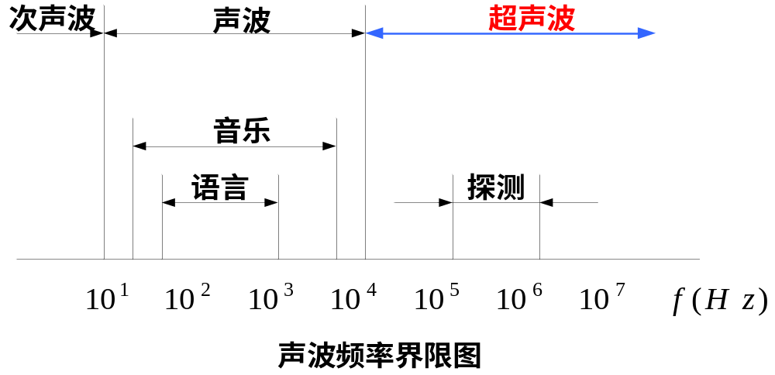
超声波传感器
机械振动在介质中的传播称为声波，人耳可以听到的声波频率范围是16～20kHz，超过20kHz的声波称为超声波，如图所示。

Slide 18
声波的分类
1）纵波：质点振动方向与传播方向一致的波称为纵波。它能在固体、液体和气体中传播。
2）横波：质点振动方向与传播方向相垂直的波称为横波。
3）表面波：质点的振动介于纵波和横波之间，沿着表面传播，振幅随着深度的增加而迅速衰减的波称为表面波。它只能在固体的表面传播。
声敏传感器是将在气体、液体或固体介质中传播的机械振动转换为电信号的器件或装置。传统的声敏传感器包括电阻变换型、压电式、电容式等，下面介绍超声波传感器和声表面波（SAW）传感器。

Slide 19
超声波的特点
频率高、波长短、绕射现象小；
方向性好、能够成为射线而定向传播；
对液体、固体的穿透本领很大，在阳光不透明的固体中，它可穿透几十米的深度。
碰到杂质或分界面会产生显著反射形成反射式回波，碰到活动物体能产生多普勒效应；
传播速度取决于媒质，与超声波频率无关。
以非接触方式工作，特别适用于防爆、放射性、医学等领域应用，也更容易安装和维护。
Notes:
高于2×10000Hz的机械波为超声波

Slide 20
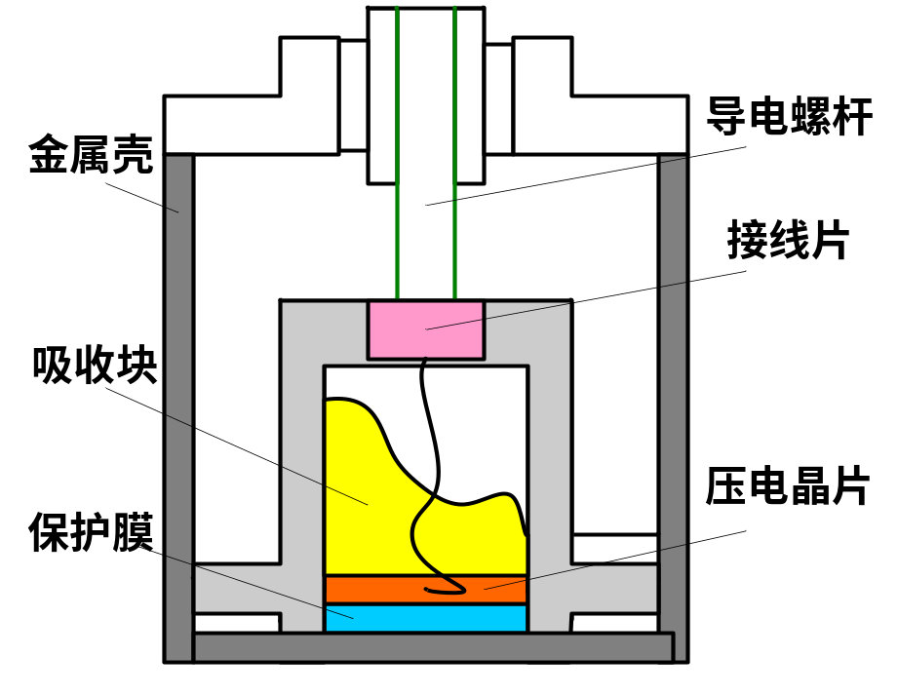
超声波传感器的结构
利用压电材料制成，逆压电效应将电振动转换成机械振动产生超声波，作为发射探头；正压电效应将超声波转换成电信号，作为接收探头。
压电式换能器是利用电致伸缩效应制成的。通过在压电材料上施加交变电压，使它产生电致伸缩振动而产生超声波。常用的压电材料为石英晶体、压电陶瓷和锆钛酸铅等。
压电式超声波探头结构

Slide 21
超声波传感器的性能指标
超声探头的核心是其塑料外套或者金属外套中的一块压电晶片。晶片的材料、大小（如直径和厚度）各不相同，因此每个探头的性能是不同的：
（1）工作频率：压电晶片的共振频率。当交流电压的频率和晶片的共振频率相等时，输出的能量最大，灵敏度也最高。
（2）工作温度：由于压电材料的居里点一般比较高，特别是诊断用超声波探头使用功率较小，工作温度比较低，可以长时间地工作而不失效。当超声探头的温度比较高时，需要单独的制冷设备。
（3）灵敏度：主要取决于制造晶片本身。机电耦合系数大，灵敏度高；反之，灵敏度低。

Slide 22
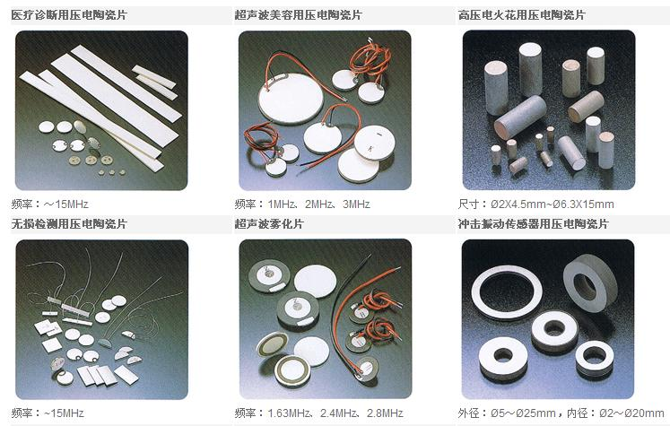
超声波压电陶瓷片的形式

Slide 23
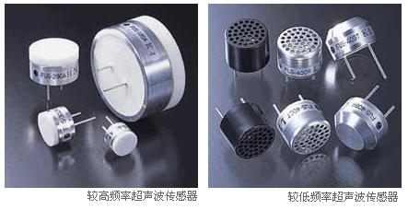
超声波传感器的形式

Slide 24
超声波传感器的应用
  各种场合的距离测量；
  生产线上的工件计数；
  接近开关；
  倒车报警装置；
  机器人自动避障装置；
  超声波液位/物位计；
  自动门开关装置；
  液体、气体的浓度和流量检测；
  超声波清洗；
  超声波雾化；
  探伤、测厚、测密度；
  医疗器械、美容仪、按摩仪
Notes:
超声清洗：http://www.detl.com.cn/pro_cs_01.htm

Slide 25
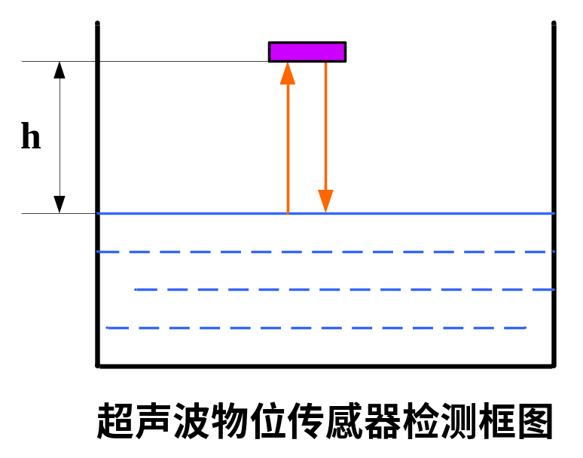
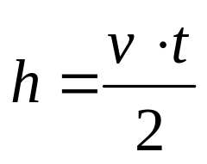
超声波传感器的应用
超声波测物位 ：通过测量发射和接收信号之间的时间差测距离。包括液位测量、固体料位测量、固－液分界面测量以及液－液分界面测量和液体有无测量等。

Slide 26
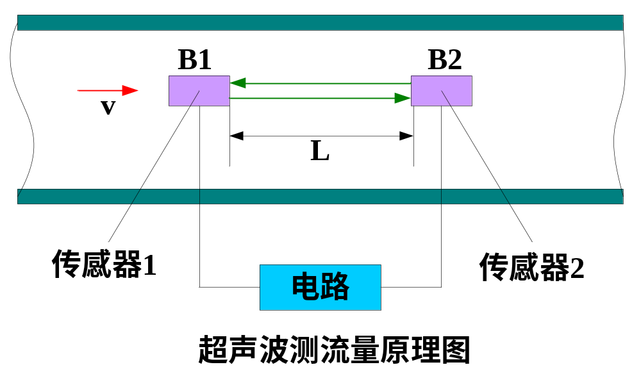
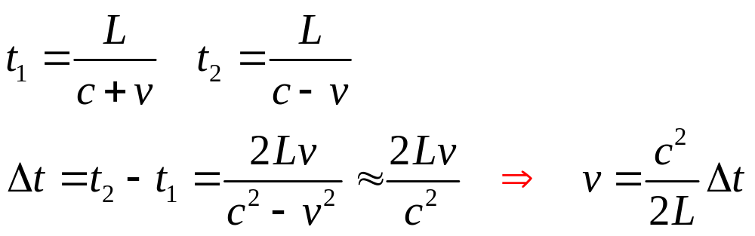
超声波传感器的应用
超声波流量传感器

Slide 27
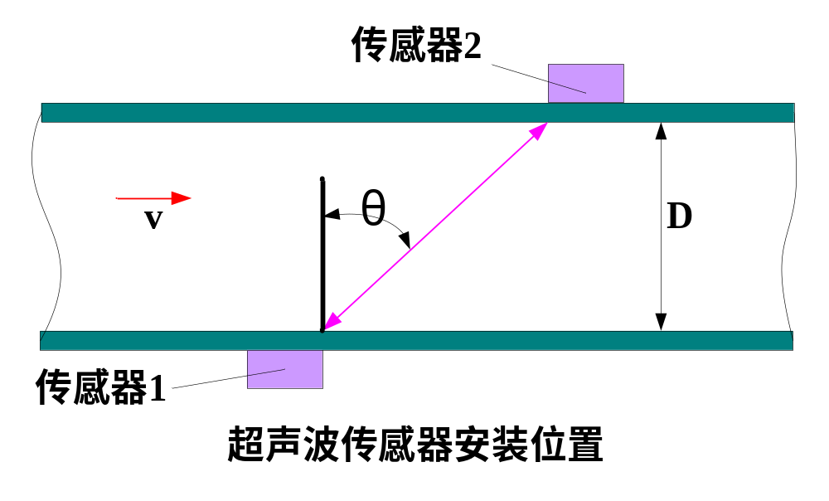
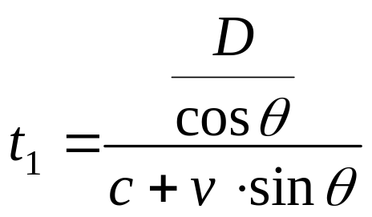
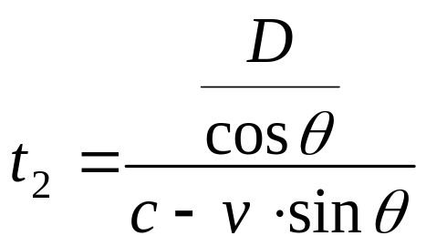
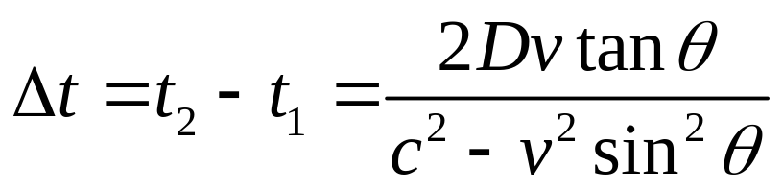
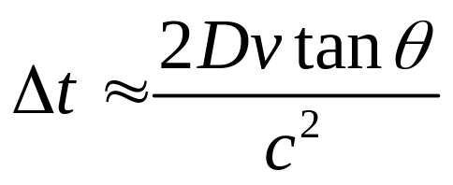
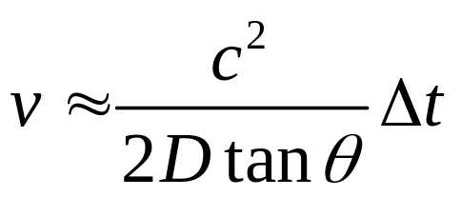
超声波传感器的应用

Slide 28
超声波传感器的应用
常用超声波流量传感器分类：时差法和多普勒效应法；
固定式和便携式；
条件 | 传播时间差法 | 多普勒法
适用液体 | 水类(江河水，海水农业用水等),油类（纯净燃油，润滑油，食用油等），化学试剂，药液等 | 含杂质多的水(下水，污水，农业用水等)，浆类(泥浆，矿浆，纸浆化工料浆等)，油类(非净燃油，重油，原油等)
重复性误差 | 0.1%-0.3% | 1%
传输电缆长度 | 100-300m,在能保证信号质量的前提下,可以小于100m | <30m
价格 | 较高 | 一般较低

Slide 29
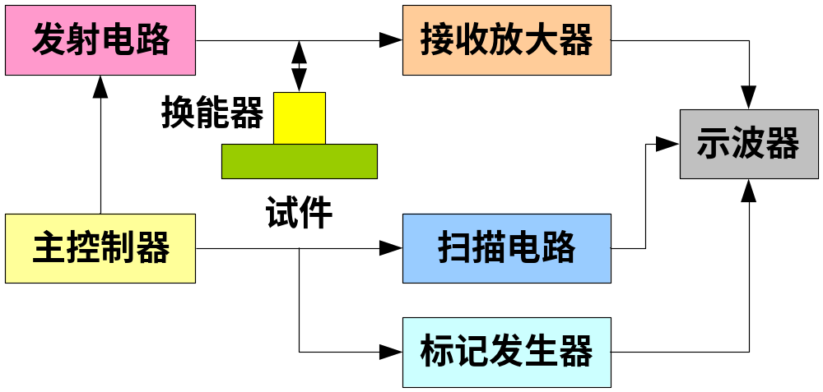
超声波传感器的应用
超声波测厚
常用脉冲回波法。超声波探头与被测物体表面接触，主控制器产生一定频率的脉冲信号，脉冲波传到被测工件的另一面被反射回来，被同一探头接收。如果超声波在工件中的声速v是已知的，设工件厚度为d，脉冲波从发射到接收的时间间隔为Δt，则工件的厚度为：d＝vΔt/2

Slide 30
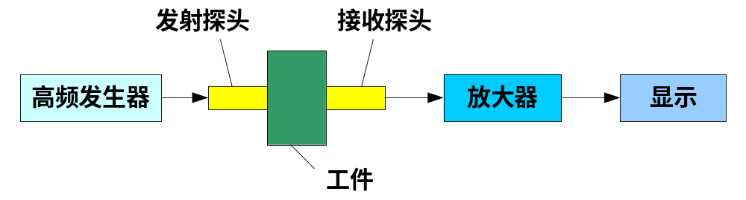
超声波传感器的应用
超声波无损探伤
超声波探伤分为穿透法探伤和反射法探伤。
穿透法探伤是根据超声波穿透工件后能量的变化状况来判断工件内部质量的方法。该方法结构简单，适合探测薄板；探测灵敏度较低，不能精确定位；对两探头的相对距离和位置要求较严格。

Slide 31
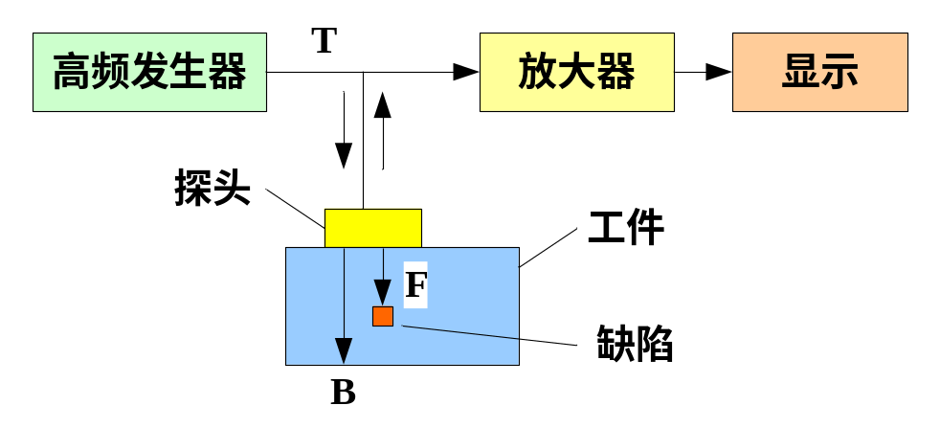
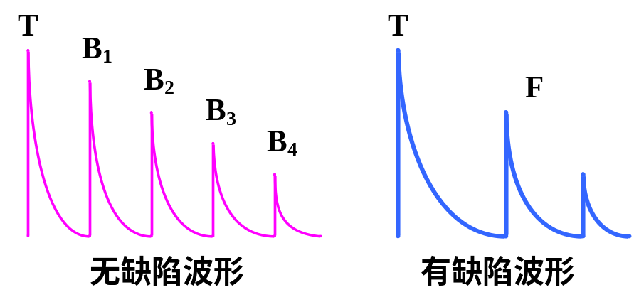
超声波传感器的应用
反射法是以超声波在工件中反射情况的不同来探测缺陷的方法，具体又分为一次脉冲反射法和多次脉冲反射法。一次脉冲反射法是以一次底波为依据进行探伤的方法。多次脉冲反射法是以多次底波为依据进行探伤的方法。

Slide 32
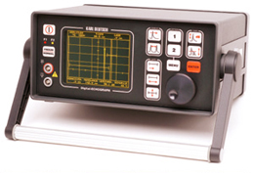
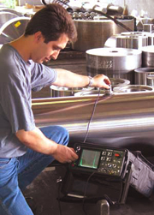
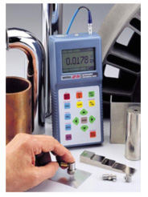
超声波传感器的应用
超声波探伤仪
超声波探伤
超声波测厚仪

Slide 33




高速公路行驶车辆信息感知及识别
测量的信息：1.计数
2.车流向
3.车型分类
4.车速
测量装置
通信模块

Slide 34
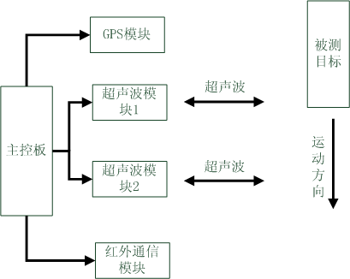
高速公路行驶车辆信息感知及识别
各部分功能：
1、主控板：
控制超声传感器
运行识别算法
提供红外接口
接收GPS模块的信息
显示测量结果
2、超声波模块
发射接收超声波
3、GPS模块
提供系统自身的速度信息
4、红外通信模块
进行通信

Slide 35
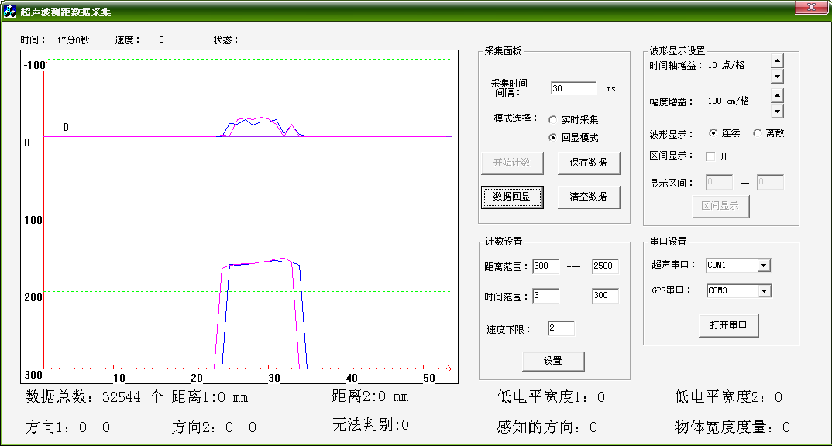
高速公路行驶车辆信息感知及识别

Slide 36
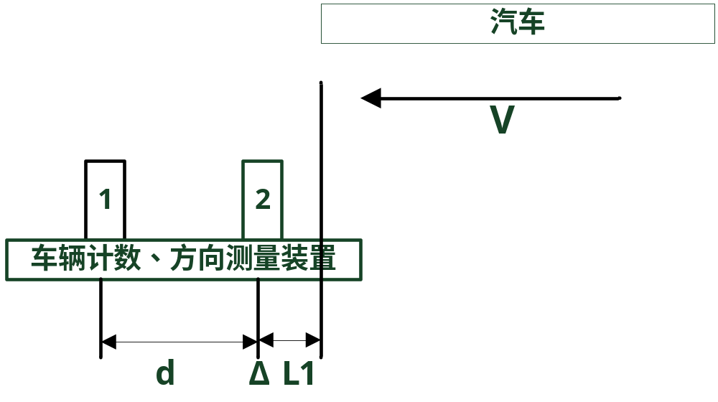
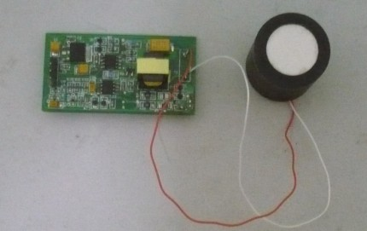
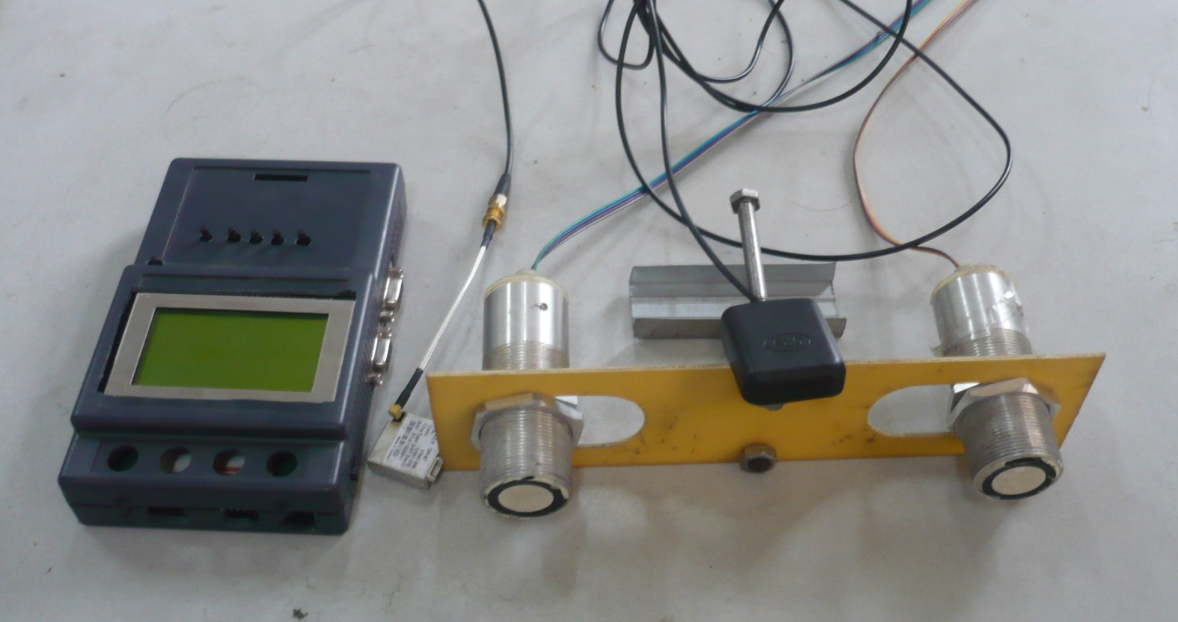
高速公路行驶车辆信息感知及识别
1、超声波测距范围：
角度范围：15°，
距离：35cm-300cm
2、计数准确率：98%以上
3、车流向：90%左右

Slide 37
SAW传感器
声表面波简称SAW（Surface Acoustic Wave），是英国物理学家瑞利（Rayleigh）于19世纪末期在研究地震波的过程中发现的一种集中在地表面传播的声波。任何固体表面都存在这种现象。某些外界因素（如温度、压力、加速度、磁场、电压等）对SAW的传播参数会造成影响，根据这些影响与外界因素之间的关系可以研制出测量各种物理、化学参数的SAW传感器。
SAW瑞利波
SAW是一种沿弹性体表面传播的机械波。瑞利波质点的运动是一种椭圆偏振。在各向同性固体中，它是由平行于传播方向的纵振动和垂直于表面及传播方向的横振动合成的，两者的相位差为90度。瑞利波的能量只集中在一个波长深的表面层内，频率越高，能量集中的表面层越薄。
Notes:
声表面波（Surface Acoustic Wave，SAW）是一种沿弹性基体表面传播的声波，其振幅随压电基体材料深度的增大按指数规律衰减。
早在1885年英国物理学家瑞利（Lord Rayleigh）根据对地震波的研究，首次提出了声表面波。这就是现在广为人知并以他的名字命名的瑞利波。它是能量集中于固体表面，并沿表面传播的弹性波。
随着后来人们对这种波性质认识的不断深入，特别是1965年出现的能在压电材料表面激励声表面波的叉指换能器（IDT），大大促进了声表面波技术的发展与应用。
1979年Wohltjen和Dessy首次提出了将声表面波SAW用作气体传感器，经过20年的研究与发展，目前已研制出SO2、NO2、H2S、水蒸气、丙酮、甲醇等多种SAW气体传感器，广泛应用于有害气体环境监测、临床分析、雷达通讯、电子对抗等军用、民用领域。

Slide 38

SAW传感器
SAW传感器是以SAW技术、电路技术、薄膜技术相结合设计的器件，由SAW换能器、电子放大器和SAW基片及其敏感区构成，采用瑞利波进行工作。
由SAW器件可以构成的多种传感器，其原理是器件周围物理量、化学量和生物量的变化引起SAW器件振荡频率的偏移，通过检测频率的变化来监测加速度、温度、湿度、压力、剪切、弯曲等参量。
SAW换能器
换能器（IDT）是用蒸发或溅射等方法在压电基片表面淀积一层金属膜，再用光刻方法形成的叉指状薄膜，它是产生和接收声表面波的装置。

Slide 39
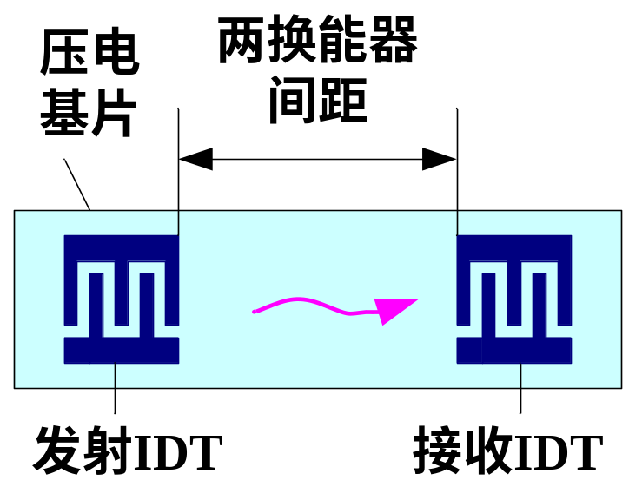
SAW传感器
当电压加到叉指电极上时，由于压电效应，在表面产生一个相应的弹性形变。由IDT激励的声表面波沿基片表面传播。当基片或基片上覆盖的敏感材料薄膜受到被测量调制时，声表面波的频率将改变，并由接收叉指电极测得。
敏感基片
采用石英、铌酸锂（LiNbO3）等压电单晶材料制成。当敏感基片受到物理、化学或机械量扰动作用时，其振荡频率会发生变化。通过适当的结构设计和理论计算，能使它仅对某一被测量有响应，并将其转换成频率量。

Slide 40

SAW传感器
SAW传感器的核心是SAW振荡器，有谐振器型（R型）和延迟线型（DL型）两种。
SAW谐振器结构是将一个或两个叉指换能器（IDT）置于一对反射栅阵列组成的腔体中构成的。谐振器结构采用一个IDT时称为单端对谐振器，采用两个IDT时称为双端对谐振器。反射栅阵列能够将一定频率的入射波能量限制在由栅条组成的谐振腔内。

Slide 41

SAW传感器
谐振器型SAW振荡器由SAW谐振器和放大电路组成。单端对谐振器的IDT既是发射端，也是接收端；双端对谐振器中一个IDT作为发射端，另一个IDT作为接收端。将SAW谐振器的输出信号经放大后，正反馈到输入端，只要放大器的增益能够补偿谐振器及其导线的损耗，同时又满足一定的相位条件，谐振器就可以起振并维持振荡状态。

Slide 42


SAW传感器
当在压电基片上设置两个IDT，一个为发射IDT，另一个为接收IDT时，SAW在两个IDT中心距之间产生时间延迟，称为SAW延迟线。
延迟线型SAW振荡器由声表面波延迟线和放大电路组成。输入换能器T₁激发出声表面波，传播到换能器T₂转换成电信号，经放大后反馈到T₁以保持振荡状态。

Slide 43
SAW传感器的特点
（1）高精度，高灵敏度。SAW传感器是将被测量转换为电信号频率进行测量，而频率的测量精度很高，有效检测范围线性好；对恶劣环境的抗干扰能力很强，适于远距离传输。 (GHz量级)
（2）数字化。SAW传感器将被测量转换为数字化的频率信号进行传输、处理，易于与计算机接口，组成自适应实时处理系统。
（3）易批量生产。SAW传感器的制作与集成电路技术兼容，极易集成化、智能化，结构牢固，性能稳定，重复性与可靠性好，适于批量生产。
（4）体积小、质量轻、功耗低，可获得良好的热性能和机械性能。
Notes:
工作频率高、信息载体信号(电磁—机械运动)能量集中、运动的表面化(易于工艺处理)、微细线条加工工艺成熟等原因，使得SAW成为各类传感器当前研究的热门，近年在应用上取得突破性进展，成为当前信息敏感的标志性技术之一。

Slide 44
SAW传感器的组成
典型的SAW传感器包括：
  石英声表面波装置（ST-Quartz SAW Device）
  SAW装置检测片（SAW Device Detector Block）
  振幅测量系统（Amplitude Measurement System）
  相位测量系统（Phase Measurement System）
  频率测量系统（Frequency Measurement System）
  压力监测系统（Pressure Monitoring System）
  温度控制系统（Temperature Control System）
  温度压力检测仪（Temperatureand Pressure Test Apparatus）
  数据采集软件（Data Acquisition Software）
Notes:
表面声波(SAW）技术可以用作应变传感器，它重量轻(<2克），体积小，坚固耐用，可循环使用，无需电池，支持无线传输。SAW传感器能够检测出EPS操控与动力系应用中的扭矩和温度，以及TPMS系统中的压力和温度。SAW尤其适合于监测旋转部件或者那些接触起来很难或很危险的部件。

Slide 45

SAW传感器的应用
1. SAW压力传感器
SAW谐振式力学量传感器包括压力传感器和加速度传感器，SAW器件在基底压电材料受到外界作用力时，谐振器的结构尺寸、压电材料的密度、弹性系数等发生变化，从而导致SAW的波长、频率和传播速度等
发生变化。通过测量SAW传感器
的频率变化可以得知压力的大小。
SAW压力传感器由SAW振荡器、
敏感模片、基底等组成。

Slide 46

SAW传感器的应用
2. SAW气体传感器
SAW气体传感器是在SAW传播路径上和IDT区域淀积一层化学界面膜，当界面膜吸附被测气体后，引起SAW传播频率变化，可以通过测量SAW频率的变化测量气体浓度。已经开发出来的SAW气体传感器有SO₂、水蒸气、丙酮、甲醇、氢气、H₂S、NO₂等传感器。
化学战剂检测器——以SAW化学传感器对 化学毒剂进行检测。
Notes:
SAW化学传感器是继半导体传感器和光纤传感器之后的新秀。SAW化学传感器依据不同的基底材料、不同化学薄膜可以检测SO2、H2、NH3、H2S、NO2、丙酮、甲醇、水蒸气、等多种化学成分。因此可广泛用于大气环境监测、化工过程控制、汽车排放尾气控制、毒品检测、临床分析等领域。这种传感器还可以检测破坏人体神经、血液的毒气，包括Sarin（沙林）、Soman（梭曼）、VX、Mustard（芥子气）、Nitrogen Mustard（氮芥）、Hydrogen Cyanide（氰化氢）、Cyanogen Chloride (氯化氰)、Lewisite（刘易士毒气）、有机磷、有机硫等化学战剂。

Slide 47
SAW传感器的应用
3. 温度传感器
当温度变化时，SAW振荡器的振荡频率会发生变化，从而可以制成SAW温度传感器。SAW温度传感器具有长期稳定性，灵敏度很高，可测量出10⁻⁴～10⁻⁶℃的微小温度变化。SAW温度传感器可以用于气象测温、粮仓测温、火灾报警等。
http://ca.nstl.gov.cn/commIndustry2/content.asp?contentid=149117

Slide 48
SAW传感器的应用
4. SAW无源电子标签技术，射频识别
a，SAW标签由叉指换能器和若干反射器组成。
b，阅读器的天线周期地发送高频询问脉冲，电子标签天线将接收到的高频脉冲通过叉指换能器转换为声表面波，并在晶体表面传播。
c，反射器组将声表面波反射回叉指换能器，重新转换为高频脉冲串后通过天线发送出去。
d，如果反射器组按照某种特定的规律设计，则其反射信号中将含有该物体的特定编码信息，通过解调达到自动识别的目的。

Slide 49
SAW传感器的应用
SAW标签
询问脉冲
回波脉冲
信号处理
询问机
SAW电子标签可广泛应用于物流管理、路桥收费、公共交通、门禁控制、防伪、超市收费和防盗、设备资产管理、邮包跟踪、航空行李分拣等领域。
Notes:
发展SAW信息敏感技术包括四个关键技术：<1>SAW信号处理转换技术;<2>化学/SAW敏感（膜）技术;<3>综合信号处理及检测技术;<4>系统技术。
1、SAW信号处理转换技术
敏感参数的选择; (2) SAW振荡器类型的选择; (3) 声波种类的选择等
2.化学敏感膜技术
(1)选择性吸附膜的研制;(2) 选择性吸附膜的制备工艺等
3 综合信号处理技术
声表面波微声信息敏感器是以SAW模拟信号处理器为基础的传感器,它对外界量、压力、温度、湿度、电压、负载等各类物理、化学、生物气相、液相量均要产生敏感即一个SAW敏感头所对外界量到电信号的转换过程为,而SAW传感器的最终目的是要以SAW敏感器中得到的电信号E(P,T,H,V…)中分解出E(P),E(T),E(H),E(V)…,即解析出：
E(P,T,H,V…)=g[E(P),E(T),E(H),E(V)…,]… (1)
解出相应的外界量的变化量P,T,H,V,……。
4．系统设计应用技术研究
SAW信息敏感器不是一个单独的信号处理的芯片。它是一个有具体实用环境的人机系统。因此,它的设计必须考虑如下因素：<1>面对一般干扰环境因素;<2>面对的恶意干扰环境因素;<3>人机界面接口;<4>参数的自我收敛性能;<5>内、外交流性能(各类信息、能量的交流)等等,这些因素如果在该系统设计之初能充分分析、融合进设计中,那么研制的产品才有生命力,才有实用价值。

Slide 50

智能传感器
智能传感器是微处理器和传统传感器相结合的产物，国际上称为Intelligent Sensor 或Smart Sensor。它具有准确度高、可靠性高等特点，并具有一定的数据处理能力，能够自检、自校、自补偿。
主要由传感器、微处理器及相关电路组成。

Slide 51

智能传感器 硬件设计
1. 微处理器主板：由CPU、存储器、串行通信接口、地址译码器、时钟发生器、地址总线、控制总线等组成。其性能决定了传感器的硬件电路、接口设计、模块数目等。
2. 模拟量输入模板传感器输出一般为毫伏数量级的模拟量，要满足A/D转换电路的要求，必须经过放大、滤波等处理，经过A/D转换后传输到微处理器主板上。

Slide 52
智能传感器 硬件设计
3. 标准总线模板：外总线通常分为并行和串行两种。并行外总线以IEEE-488（或称GP-IB总线，General Purpose Interface Bus）为代表，串行则为RS-232、USB等。采用标准总线模块，能使智能传感器在机械上、电气上、功能上符合统一的规范，便于将不同功能的仪器连接起来，组成各种自动测试系统。
4. 接口模板：包括数字显示、打印输出、控制系统所需的数模转换等电路。

Slide 53
智能传感器 软件设计
智能传感器通过各种软件对测量过程进行管理和调节，并对传感器传送的数据进行各种处理。利用软件能够实现硬件电路难以实现的功能，以软件代替硬件，降低传感器制造的难度和成本。
软件设计的内容包括：
数字滤波、非线性校正、温度补偿、自动校正及自动诊断等。

Slide 54


智能传感器测控系统
基于嵌入式软测量平台
智能相机
抽油机节能系统控制器

Slide 55
多功能智能传感器
多功能智能传感器是传感器技术中的一个新的发展方向，它体积小、功能强、采集信号集中，便于进行信息处理 。多功能智能传感器有以下几种组成形式：
几种不同的敏感元件组合在一起形成一个传感器，可以同时测量几个参数，如温湿敏传感器 。
几种不同的敏感元件制作在同一硅片上，制成集成化多功能传感器。这种传感器体积小，各种敏感元件工作条件相同，容易实现补偿和校正。
利用同一敏感元件的不同效应，得到不同的信息。
同一敏感元件在不同的激励下表现出不同的特性。

Slide 56

多功能智能传感器
智能机器人为了获取周围的信息，需要具有触觉、热觉、滑觉和压觉等多种功能的传感器，例如人工皮肤触觉传感器和压电导电橡胶触觉传感器：
利用PVDF材料制成的人工皮肤触觉传感器，具有触觉、压觉、滑觉和热觉功能 。柔性隔热层的上层完成热觉测试，下层完成完成触觉测试。

Slide 57

多功能智能传感器
压感导电橡胶触觉传感器可以检测温度、硬度、热传导特性等。当传感器接触物体后，被接触物体的温度和压力信息同时作用于导电橡胶，改变橡胶的导电率，从而引起电极间电阻的变化，通过对电阻值的测量和处理，可以检测物体的硬度和热传导性。

Slide 58
作业：
1，利用超声波测量厚度的原理是什么？
2，试给出2~3个生产、生活中利用红外传感器工作的例子。
3，什么是声表面波？声表面波传感器工作原理是什么？

Slide 59
Thank You !

